Slide 1
Jornadas de Socialización _______

Slide 2
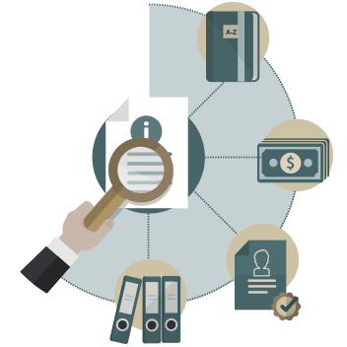
Derecho de acceso a la información

Slide 3
Derecho de Acceso a la Información Pública (DAI)
Es el derecho constitucional de toda persona, sin importar su edad o nacionalidad, de solicitar la información generada, administrada o en posesión de las autoridades públicas, quienes tienen la obligación de entregarla sin que la persona solicitante necesite acreditar interés alguno ni justificar su uso.
El acceso a la información tiene reconocimiento de la más alta jerarquía normativa; es decir, está al nivel de otros derechos fundamentales como a la educación, la salud, la asociación, entre otros.

Slide 4
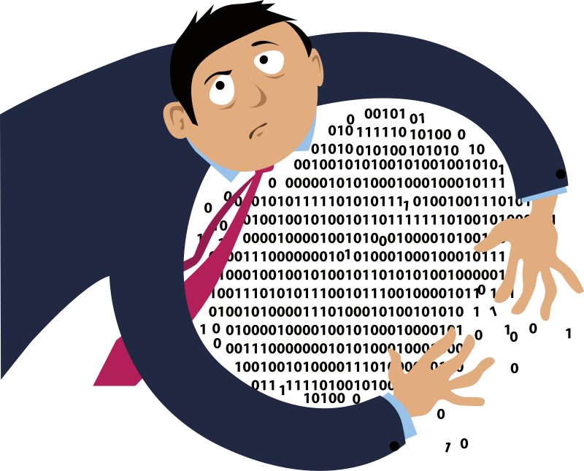
Información Pública
Aquellos datos que generan, poseen o administran las instituciones públicas y autoridades, también llamados sujetos obligados (instituciones del ámbito federal, estatal y municipal).
Deriva de las acciones que realizan, los recursos que ejercen y del cumplimiento de sus objetivos.

Slide 5
Información Pública

Slide 6
Metodología
Permite solucionar problemas individuales, comunitarios y públicos a partir del ejercicio estratégico del DAI en diversas y variadas agendas.

Slide 7
Ejemplos de casos reales de aprovechamiento

Slide 9
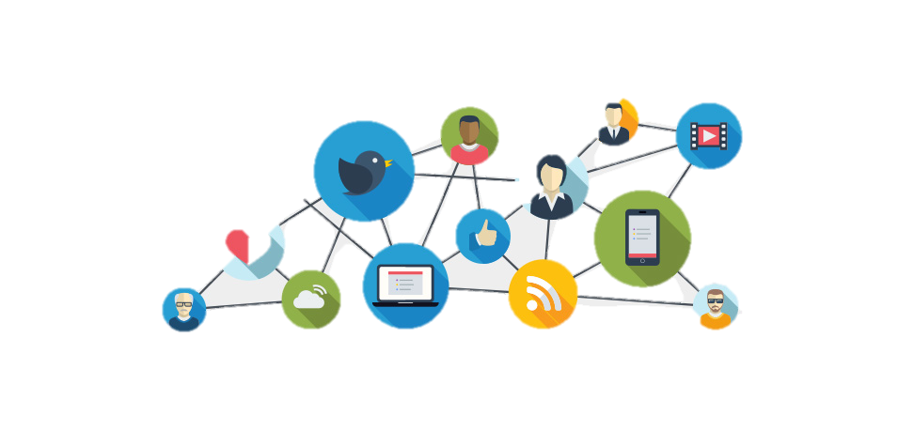
Redes sociales
PlanDAI
PlanDAI
@PlanDAI_SNT
@plandai_snt
¡ Síguenos y compárte !
@plandai

Slide 10
¡Damos inicio con la jornada de socialización!

